Slide 1
虚拟背景与人脸特效的实现
基于MediaPipe

Slide 2
大致流程
使用mediapipe中的selfie_segmentation模块，实时进行分割，并生成人的mask
读取（生成）背景，并显示
将人的mask覆盖上去

Slide 3
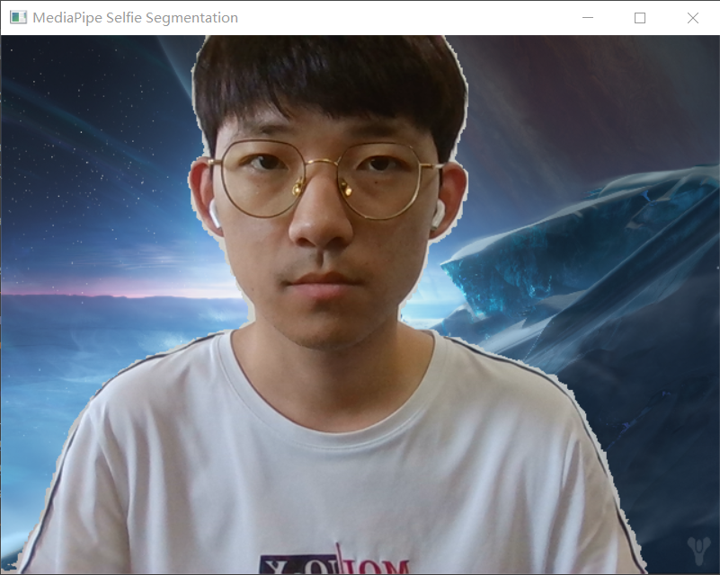
虚拟背景效果展示

Slide 4
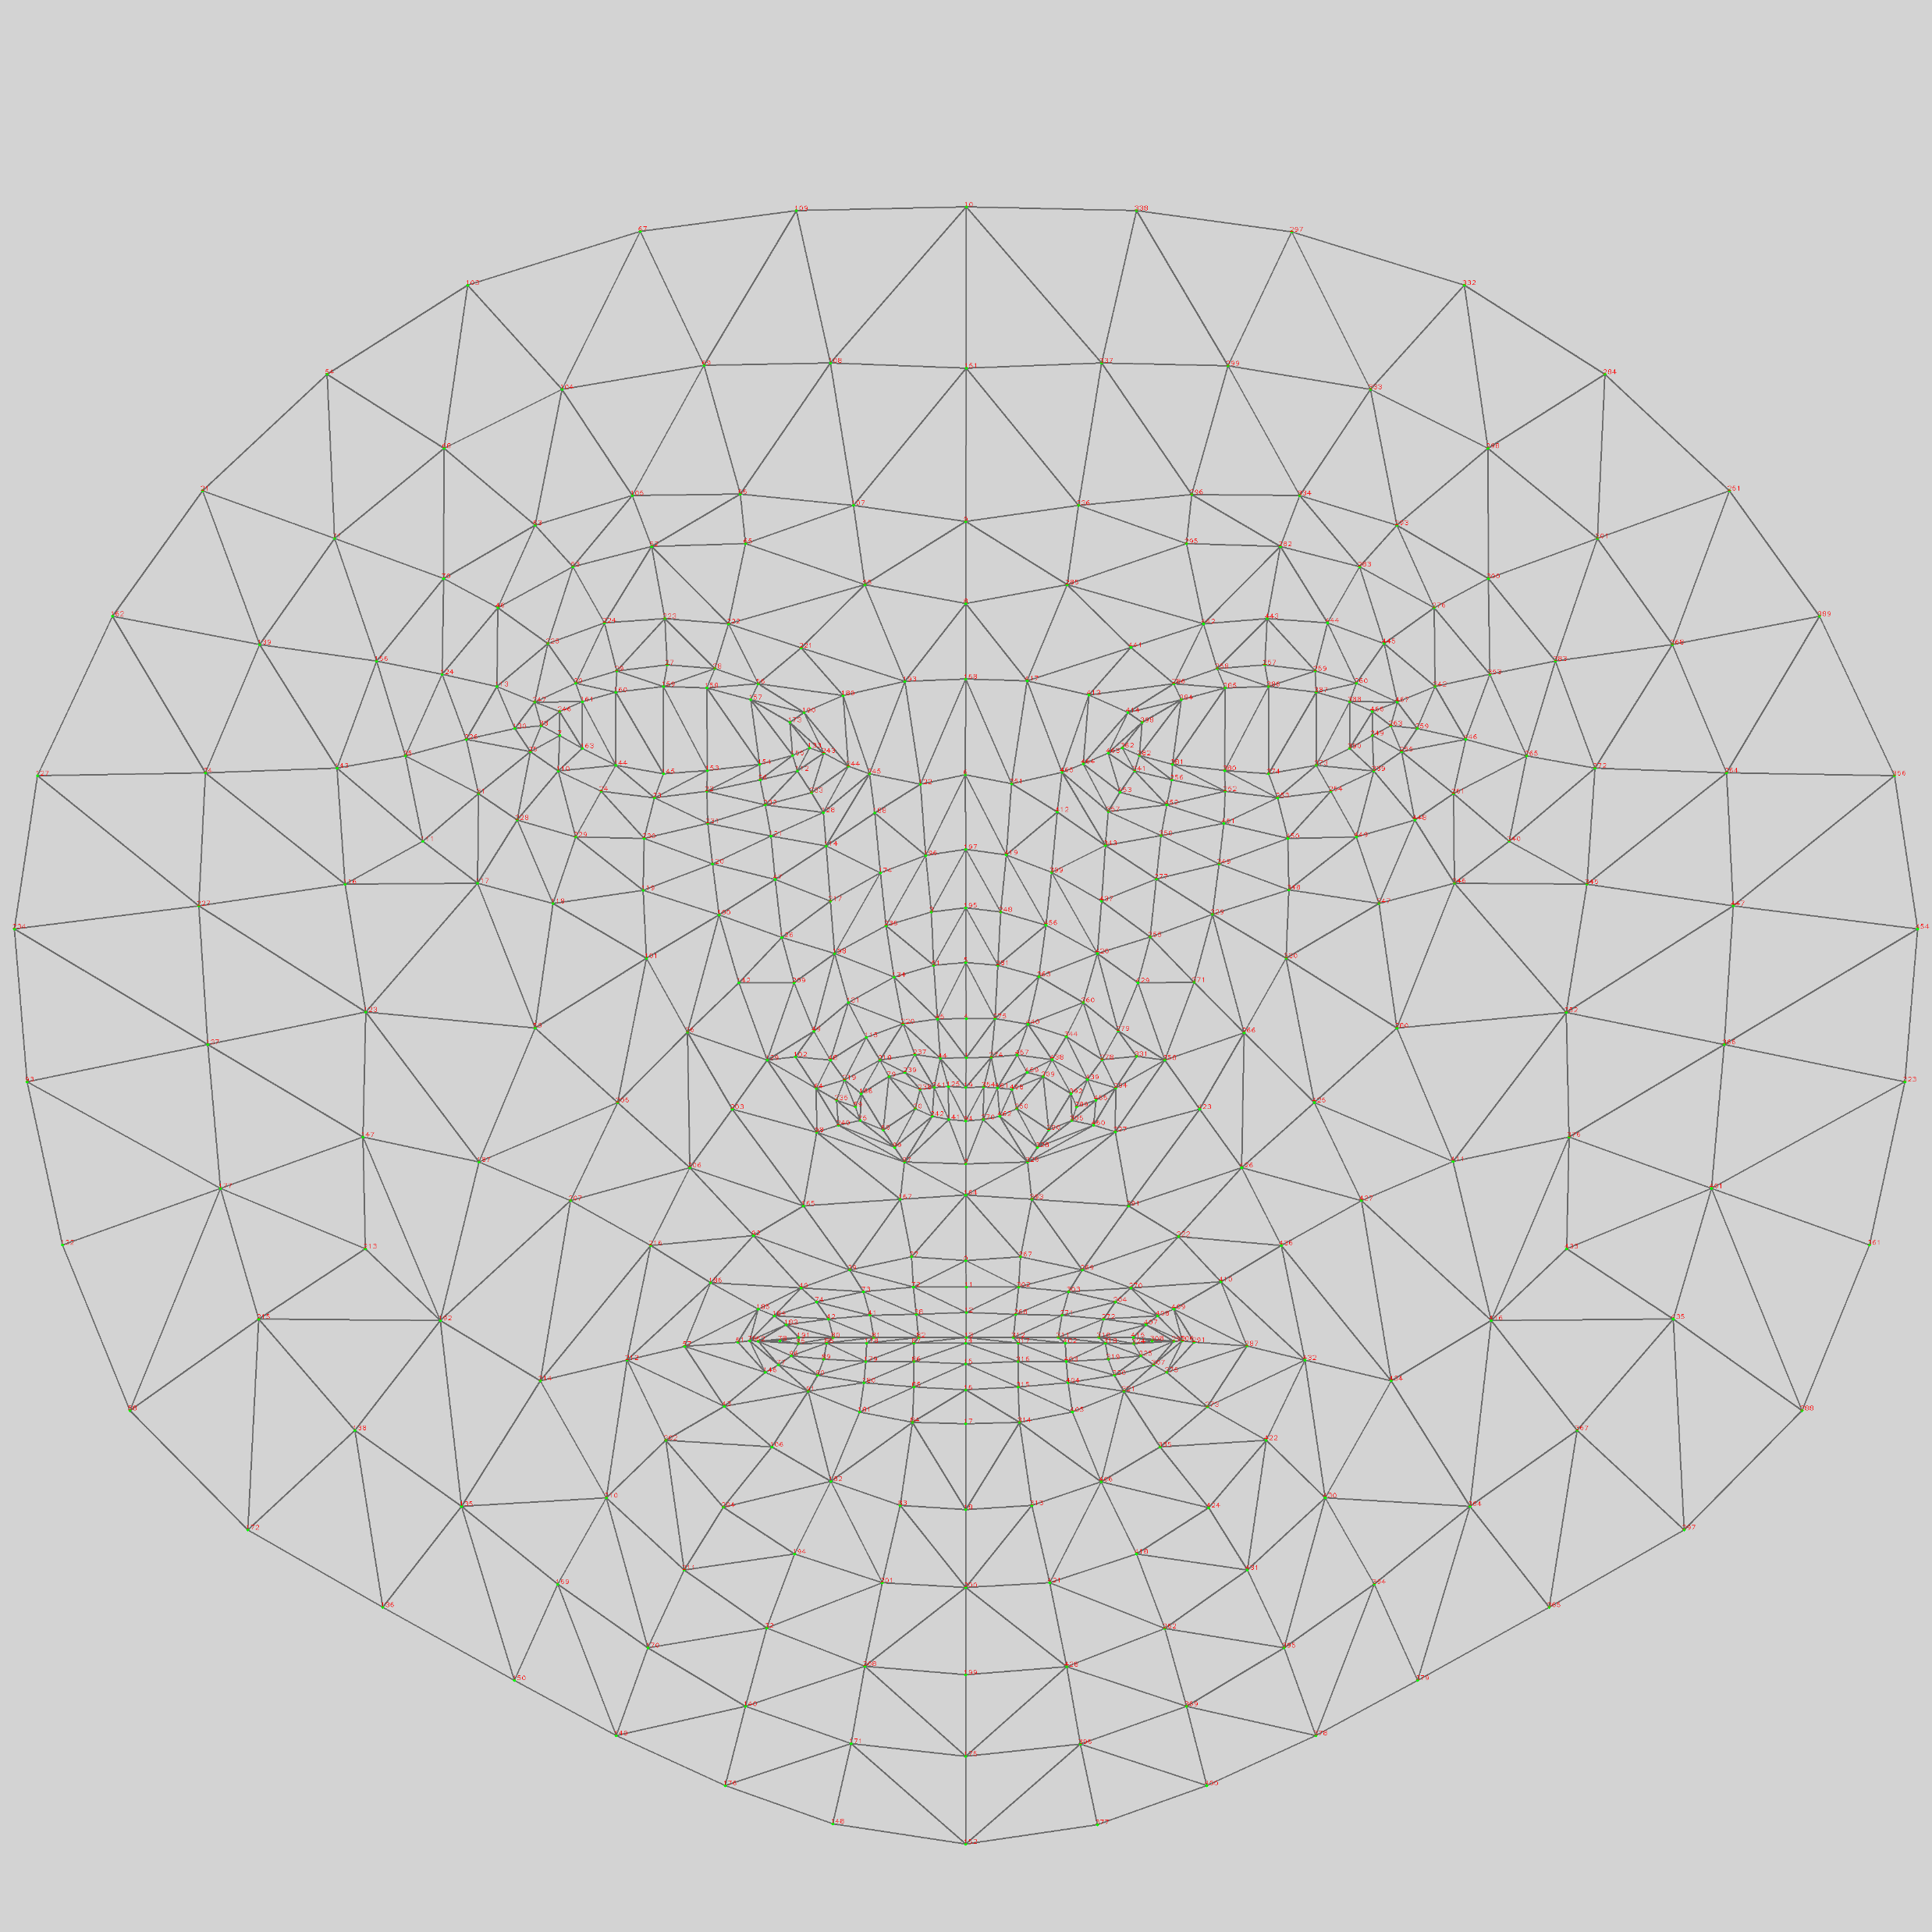
获得人脸关键点
使用mediapipe的
face_mesh模块，
得到人脸面网

Slide 5
调整特效图
根据人脸比例来调整特效图的尺寸，这里用到了刚刚生成的人脸关键点
“抠图”，抠出特效图中的目标部分，除去背景部分

Slide 6
替换人脸
选择一个ROI区域
以195号关键点为这个区域的中心，替换人脸部分

Slide 7
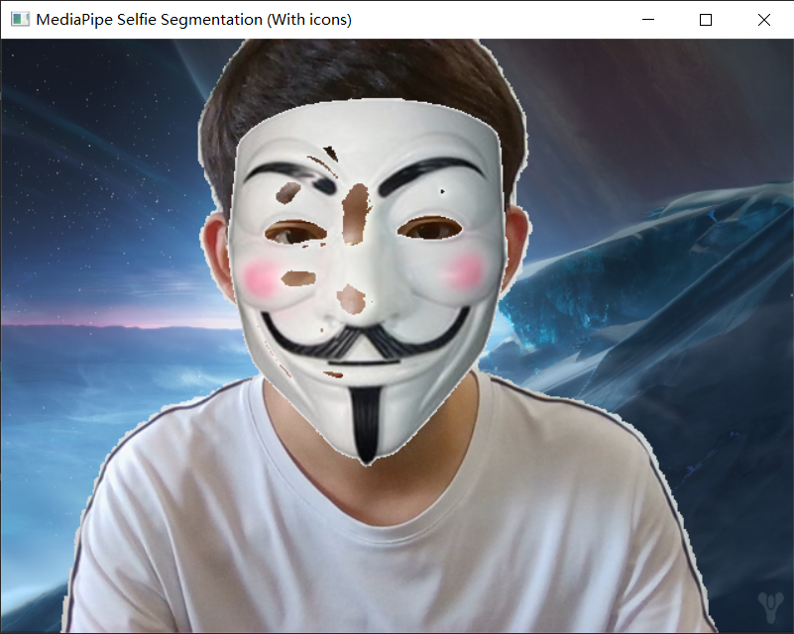
人脸特效展示

Slide 8
未实现：
三维点云重建（完成）
按键（点击）实现虚拟背景的开关（完成）
选择自己的图片作为虚拟背景（未完成）
按键（点击）实现不同人脸特效的转换（未完成）

Slide 9
谢谢

